Slide 1
Как подготовить презентацию конкурсного проекта?
КубГМУ 2023

Slide 2
1 слайд: Титульный
ФЕДЕРАЛЬНОЕ ГОСУДАРСТВЕННОЕ БЮДЖЕТНОЕ
ОБРАЗОВАТЕЛЬНОЕ УЧРЕЖДЕНИЕ ВЫСШЕГО ОБРАЗОВАНИЯ
«КУБАНСКИЙ ГОСУДАРСТВЕННЫЙ МЕДИЦИНСКИЙ УНИВЕРСИТЕТ»
МИНЕСТЕРСТВА ЗДРАВООХРАНЕНИЯ РОССИЙСКОЙ ФЕДЕРАЦИИ
Укажите название проекта, отражающее суть бережливой идеи
Тема конкурсного проекта
«Оптимизация рабочего пространства по системе 5С»
КубГМУ 2023

Slide 3
Разместите фотографии участников проектной команды и информацию о вас.
2 слайд: Презентация участников
Петрова П.П. – факультет, курс, группа
Иванова И.И. – факультет, курс, группа
Сидорова С.С. – факультет, курс, группа

Slide 4
3 слайд: Обоснование проблемы.
Почему важно реализовать Вашу идею, для кого это важно?
Можете проиллюстрировать проблему фотографиями, если это возможно

Slide 5
5 слайд: Бережливая идея по решению выявленной проблемы.
Опишите основные идеи по решению проблемы (цель, задачи, мероприятия). Используйте методы и инструменты бережливого производства для мероприятий по решению проблемы

Slide 6
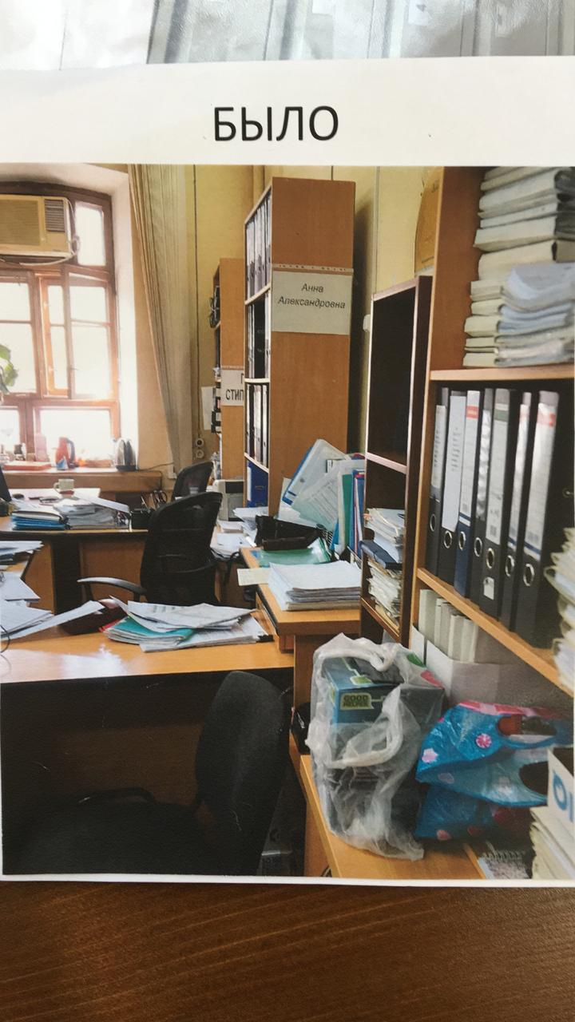
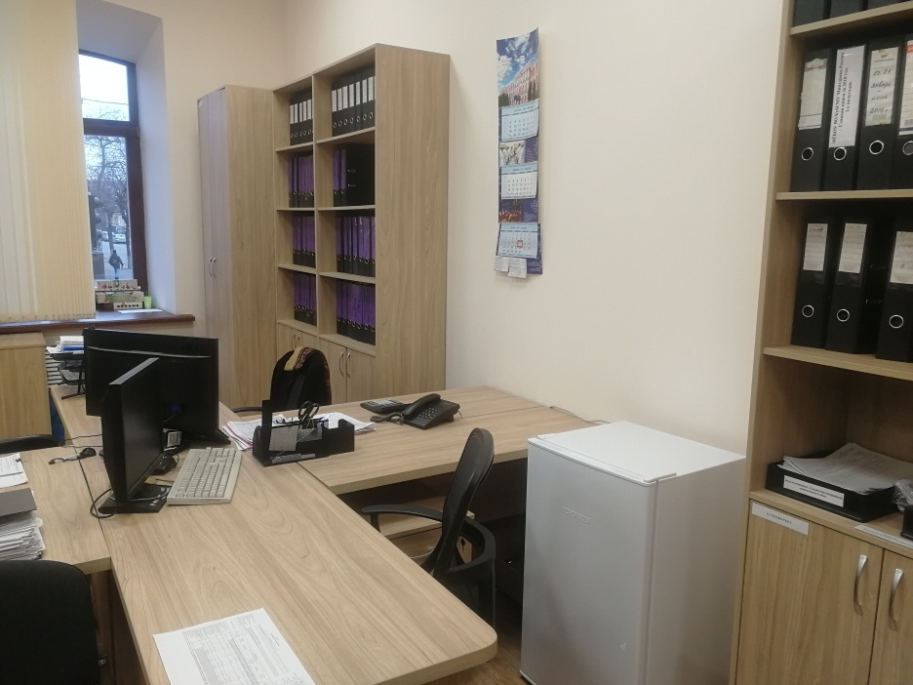
6 слайд: Эффективность бережливой идеи.
Было
Стало
Ситуация сейчас. Опишите основные проблемы, упущенные возможности. Можете проиллюстрировать фотографиями или картинками
Что произойдет после реализации Вашей идеи? Опишите процесс в будущем с улучшениями. Можете проиллюстрировать фотографиями или картинками.

Slide 7
7 слайд: Заключительный.
Спасибо за внимание!

